Slide 1


Empowering the Central and Eastern European
Countries to Develop Bioeconomy Strategies and Action Plans
Deliverable 6.1
Funded by the European Union. Views and opinions expressed are however those of the author(s) only and do not necessarily reflect those of the European Union or the European Research Executive Agency (REA). Neither the European Union nor the granting authority can be held responsible for them.

Slide 2
Cíl výstupu
Cílem této zprávy je prozkoumat klíčové úvahy a kritické kroky spojené s vypracováním národní bioekonomické strategie se zaměřením na členské země CEE2ACT.
Čerpá z klíčových poznatků z jiných evropských zemí, které přijaly a zavedly strategii biohospodářství ve svých zemích, a také z úvodních zpráv představujících základní hodnocení a zapojení zúčastněných stran v členských státech CEE2ACT.
Příležitosti a potenciální překážky, jakož i očekávání zúčastněných stran jsou rovněž shromážděny z národního workshopu CEE2ACT.

Slide 3
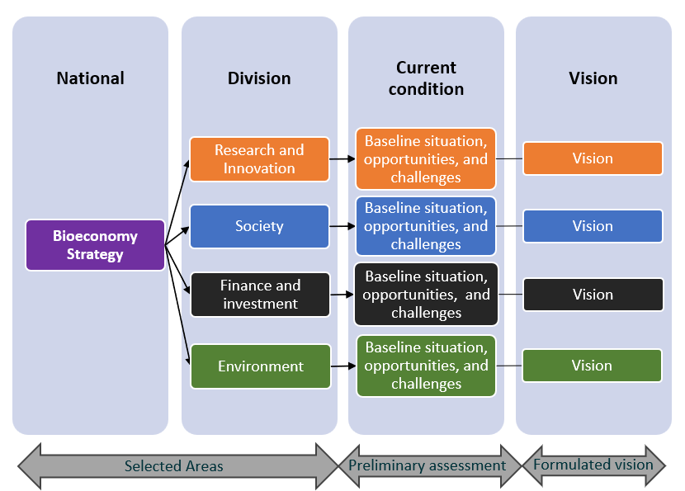
Rámec pro vypracování bioekonomické strategie na národní úrovni/hlavních odvětvích

Slide 4
Postup
x
Přezkoumání zkušeností zemí při vývoji jejich národních bioekonomických strategií. Zprávu D5.1, která zahrnuje jak pozitivní aspekty, tak nevýhody v průběhu procesu tvorby strategie, lze použít jako vzor.
Analýza současné situace, překážek a příležitostí - D2.1, D3.1., poznatky z národních workshopů na podporu rozvoje strategie
Členské země CEE2ACT ve spolupráci s klíčovými zainteresovanými stranami vytvořily vizi budoucnosti a stanovily cíle do roku 2030 ve vybraných oblastech - bioekonomická strategie pro výzkum a inovace, sociální změny s ohledem na genderové aspekty a potřeby rekvalifikace, financování a investice, životní prostředí

Slide 5
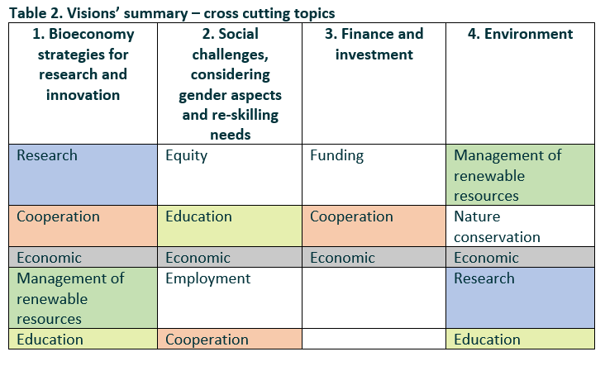
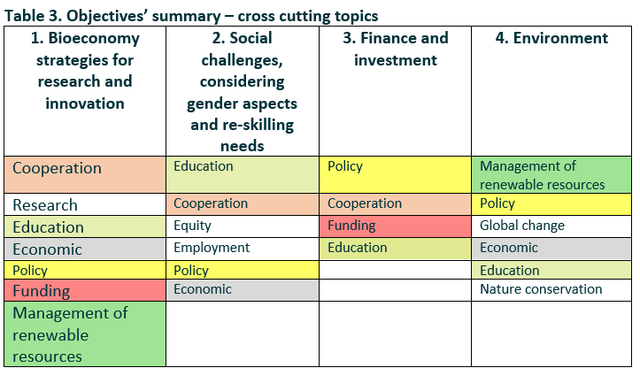
Shrnutí vizí a cílů – tematické rozdělení
x

Slide 6




www.cee2act.eu
Děkuji za pozornost!
Roman Buchtele
buchtr01@ef.jcu.cz
Follow CEE2ACT on social media!

